Slide 1
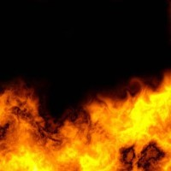
ВСЕ ОБ ОГНЕ, ПОЖАРАХ И ПРАВИЛАХ ПОВЕДЕНИЯ ВО ВРЕМЯ ПОЖАРА
1

Slide 2
Накормишь – живет, напоишь – умрет
(огонь)
2

Slide 3
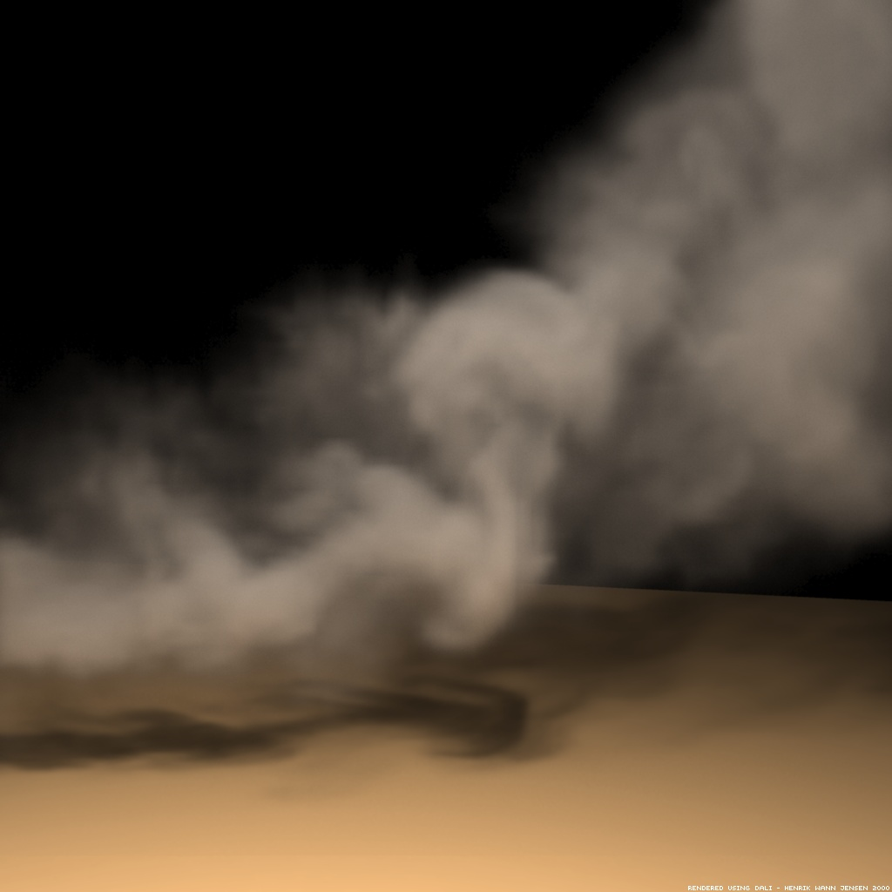
Я мохнатый, я кудлатый,
Я зимой над каждой хатой,
Над пожаром и заводом,
Над костром и пароходом.
Но нигде - нигде меня
Не бывает без огня
(дым)
3

Slide 4
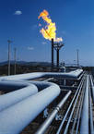
Добывается в Сибири,
Бежит в трубе по дну морей,
Появляется в квартире
Под кастрюлею твоей.
(ГАЗ )
4

Slide 5
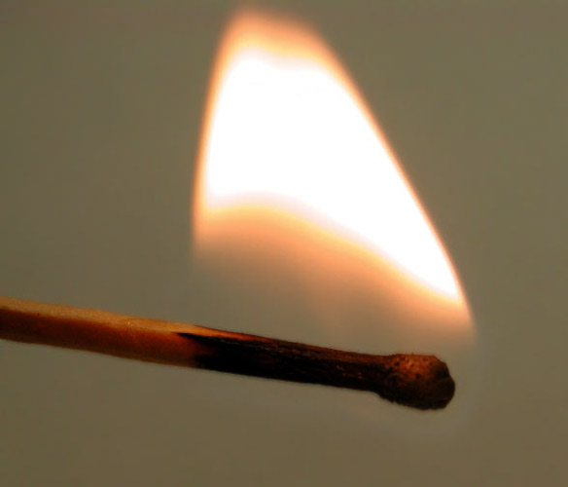
Это тесный – тесный дом:
Сто сестричек жмутся в нем.
И любая из сестер
Может вспыхнуть, как костер
(Спички)
5

Slide 6
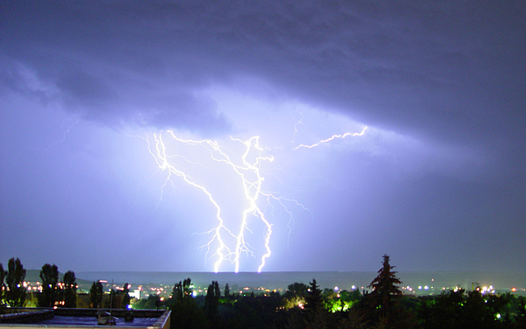
Синенькая искорка бежит по проводам.
Помогает шить, стирать, пылесосу – пыль глотать.
Работать за нас берется,
А в руки не дается
(электричество)
6

Slide 7
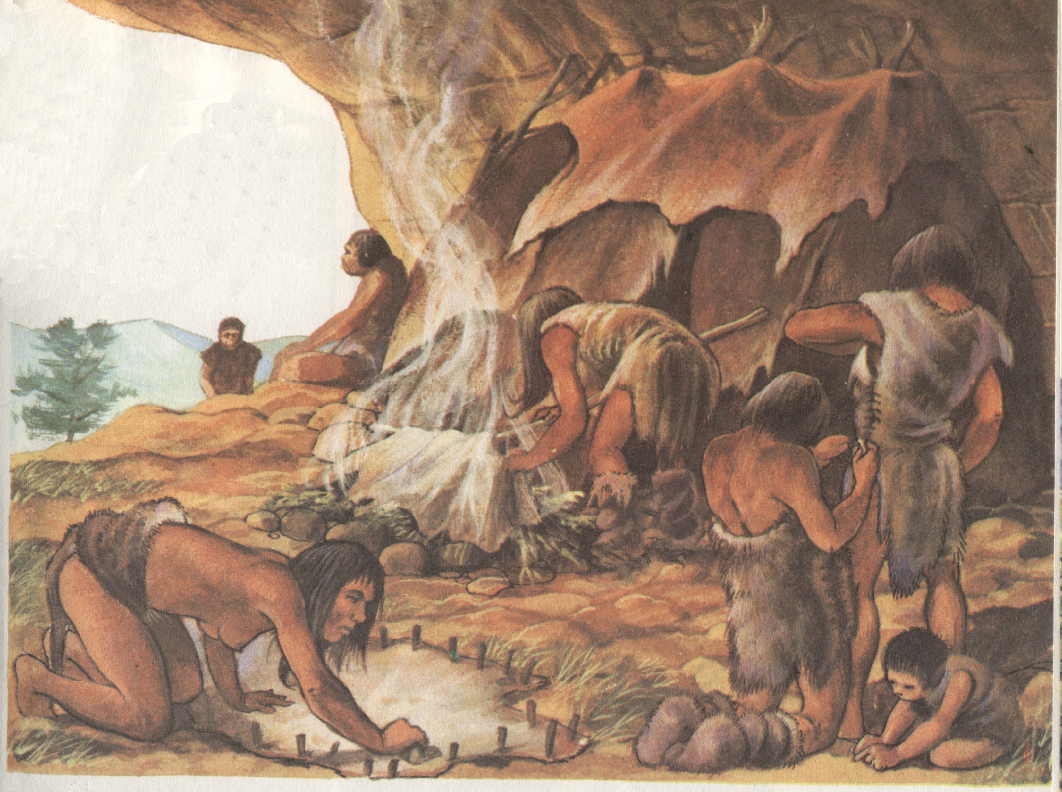
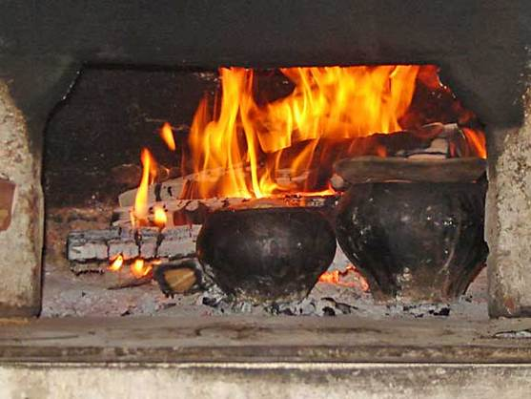
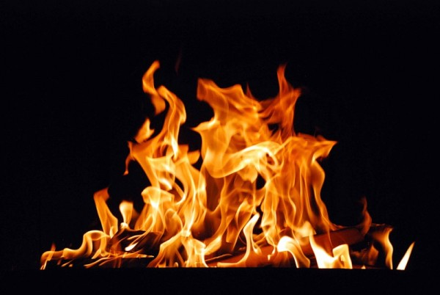
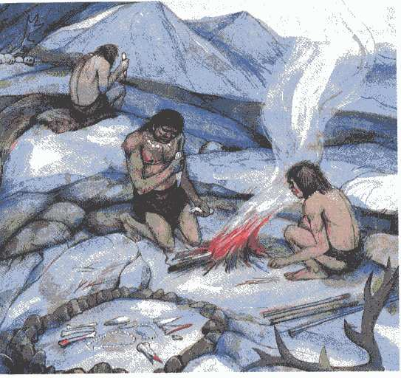
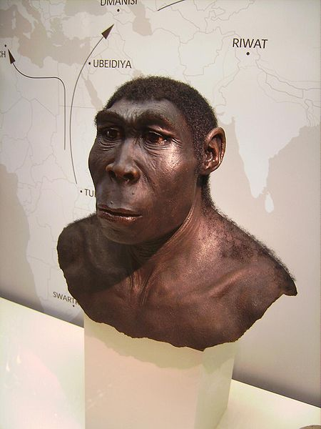
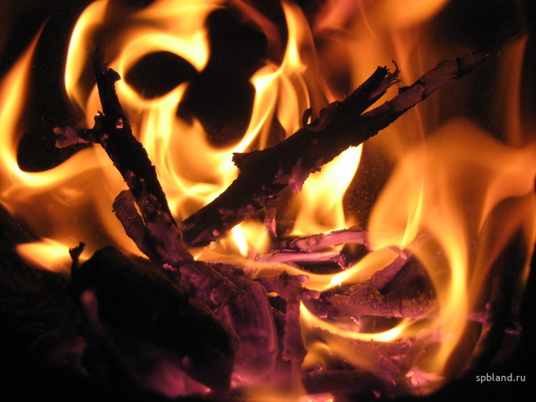
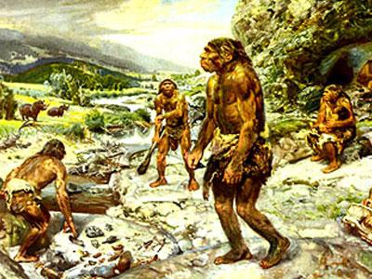
7

Slide 8
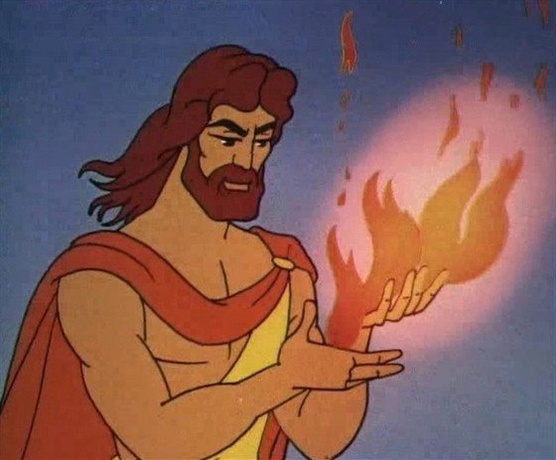
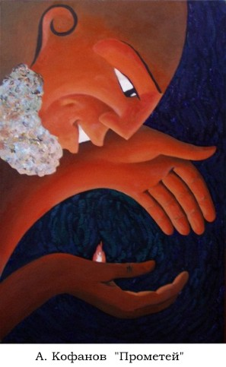
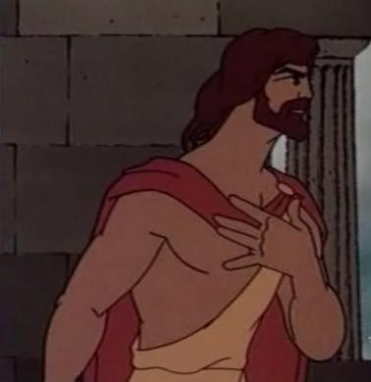
8

Slide 9
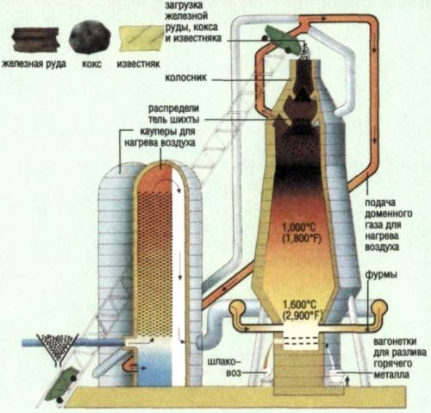
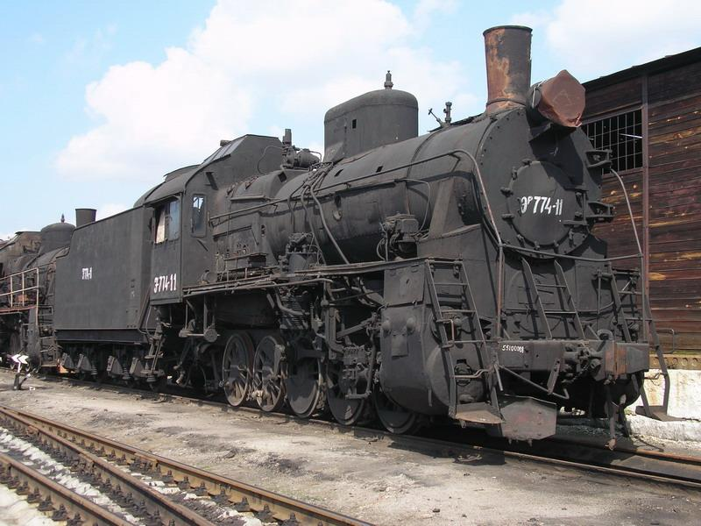
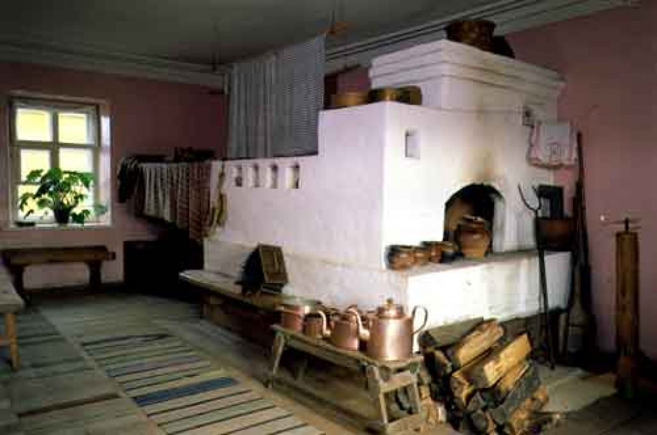
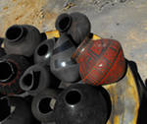
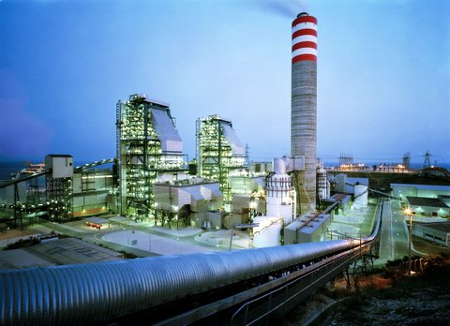
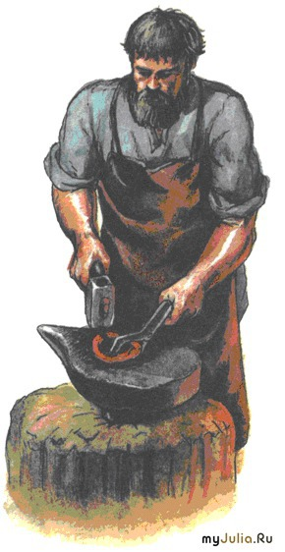
9

Slide 10
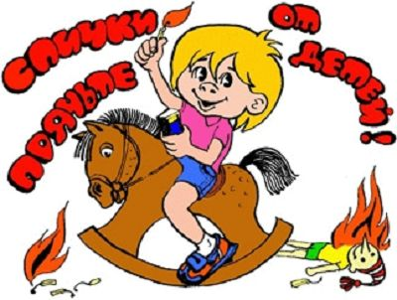
10

Slide 11
Пожар – неконтролируемый процесс горения, сопровождающийся уничтожением материальных ценностей
и создающий опасность для жизни людей.
11

Slide 12
Причины пожаров:
неосторожное обращение с огнем;
Небрежное обращение с бытовыми и нагревательными приборами
нарушение правил противопожарной безопасности при эксплуатации сети и электропроводки;
неумение правильно эксплуатировать газовые приборы;
возгорание телевизоров, радиоаппаратуры;
неправильное устройство печей и дымоходов;
шалости детей с огнем.
12

Slide 13
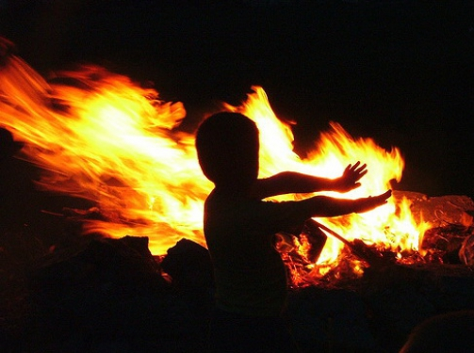
Ежегодно в мире происходит около 5 миллионов пожаров. Каждый третий погибший в огне человек – ребенок.
13

Slide 14
«Судебник» Ивана III, введенный в 1498 г. говорит о курцах (тех, кто «курит»):
«Зажигальщику живота (жизни) не дать, казнить его смертной казнью».
14

Slide 15
1803 год: «Указ об организации в Петербурге пожарной охраны»
1841: организована Первая пожарная команда в Киеве
15

Slide 16
17 апреля 1918 года
Декрет «О государственных мерах борьбы с огнем».
16

Slide 17
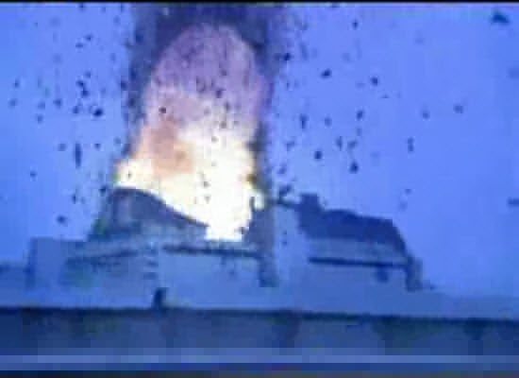
Чернобыль
17

Slide 18
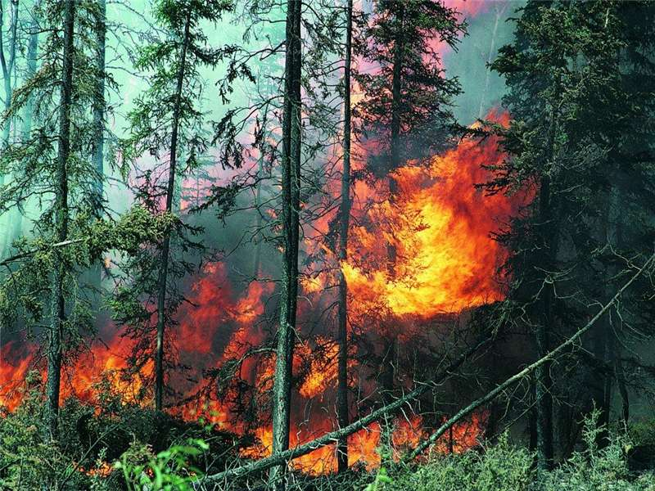
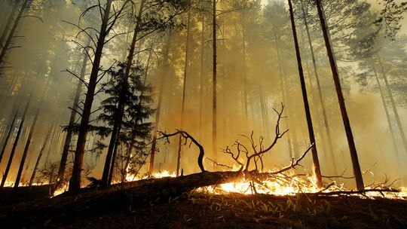
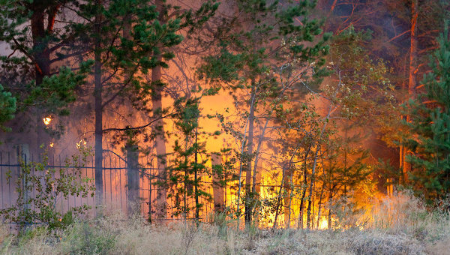
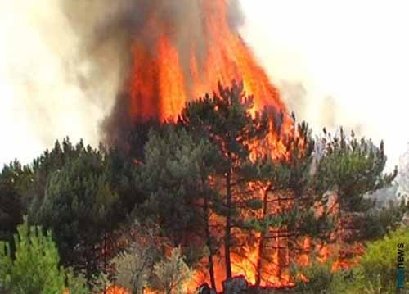
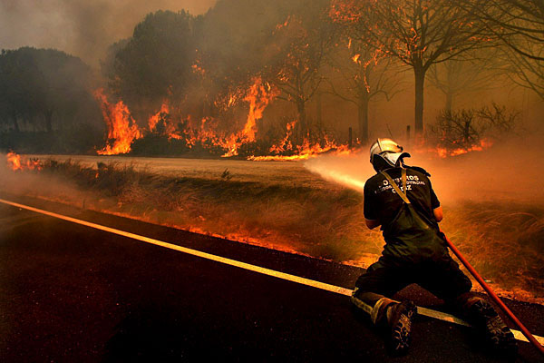
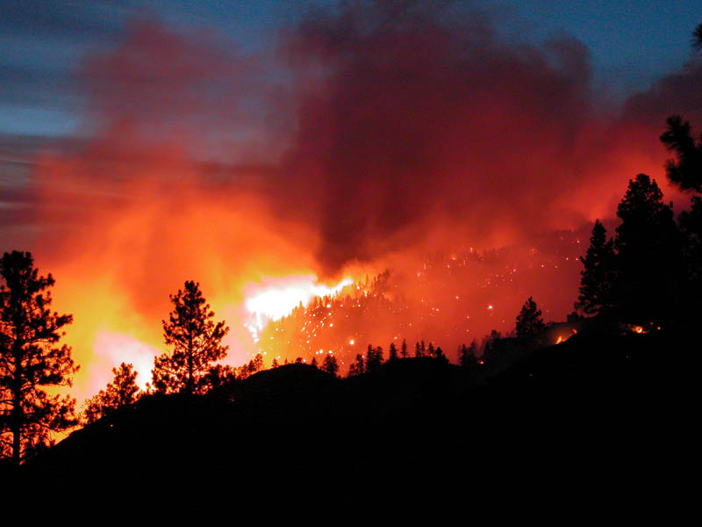
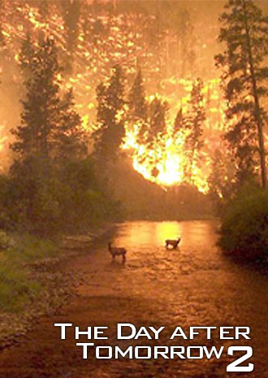
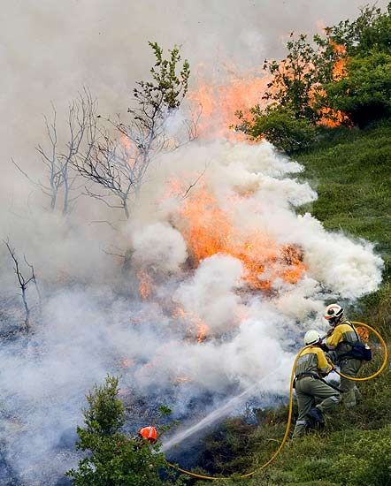
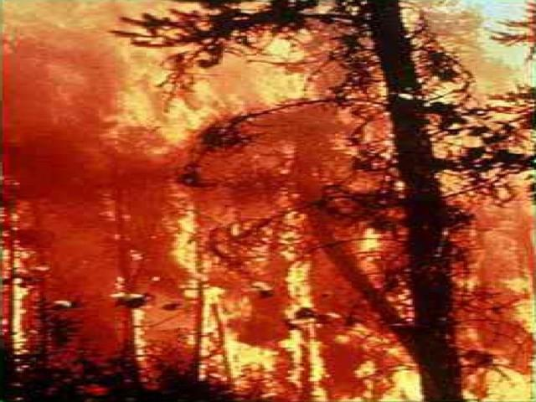
17

Slide 19
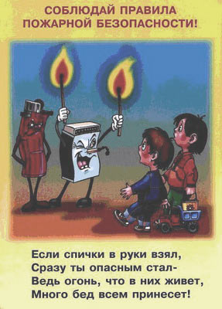
19

Slide 20
01
Телефон пожарной службы
20

Slide 21
Вода и огонь – хорошие слуги, но страшные господа
От маленькой искры большой пожар бывает
21

Slide 22
Не бывает дыма без огня.
Огонь маслом заливать – лишь огня добавлять.
22

Slide 23
Огонь воды боится.
Искру туши до пожара, беду отводи до удара
23

